Slide 1
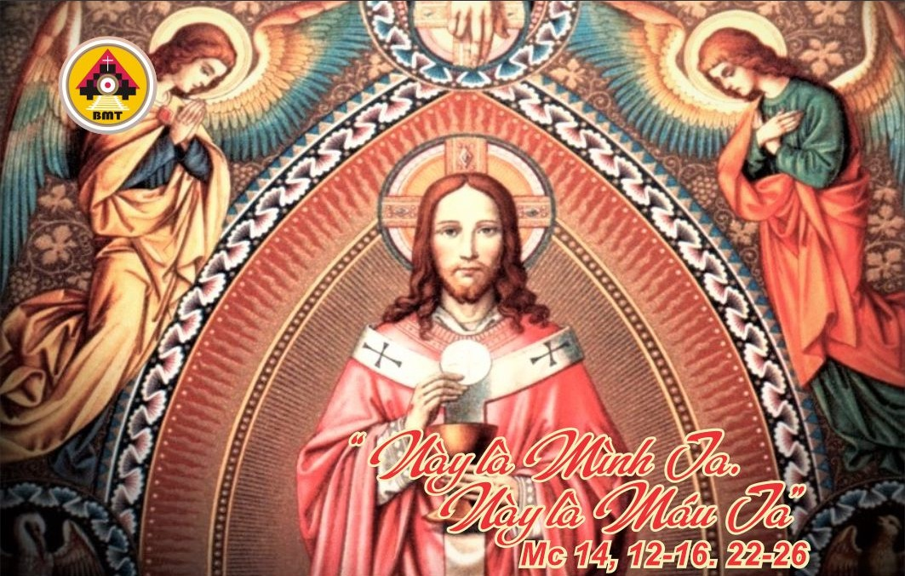

CHÚA NHẬT LỄ MÌNH MÁU CHÚA

Slide 2
Ca Nhập Lễ
Ta sẽ lấy tinh hoa lúa mì nuôi dưỡng chúng, và cho chúng ăn no mật từ hốc đã chảy ra.

Slide 3

Bài Đọc 1: Xh 24, 3-8
“Ðây là máu giao ước Thiên Chúa đã cam kết với các ngươi”.
Trích sách Xuất Hành

Slide 4
Đáp Ca
Tv 115, 12-13. 15-16bc. 17-18
Ðáp: Tôi sẽ lãnh chén cứu độ, và tôi sẽ kêu cầu danh Chúa

Slide 5

Bài Đọc 2: Dt 9, 11-15
“Máu Chúa Kitô tẩy sạch lương tâm chúng ta”.
Trích thư gởi tín hữu Do-thái.

Slide 6
Alleluia: Ga 6, 51-52
Alleluia-alleluia: – Chúa phán: “Ta là bánh hằng sống từ trời xuống; ai ăn bánh này, thì sẽ sống đời đời”. – Alleluia.

Slide 7
Phúc Âm: Mc 14, 12-16. 22-26

Slide 8


Slide 9
KINH TIN KÍNH

Slide 10



LỜI NGUYỆN TÍN HỮU

Slide 11

DÂNG LỄ

Slide 12
CA HIỆP LỄ
Chúa phán:” Ai ăn thịt Ta và uống máu Ta, thì ở trong Ta và Ta ở trong kẻ ấy”.

Slide 13
CHÚA NHẬT LỄ MÌNH MÁU CHÚA

